Slide 1

Eunomia：一个基于eBPF技术监控容器行为的框架
GitLab项目ID : 2757 项目名称： Eunomia
基于 github.com/oscomp 中的 proj118-eBPF-based-monitor-for-container
小组学生姓名：郑昱笙, 张典典, 濮雯旭 学校名称：浙江大学
2022.8.14
郑昱笙

Slide 2

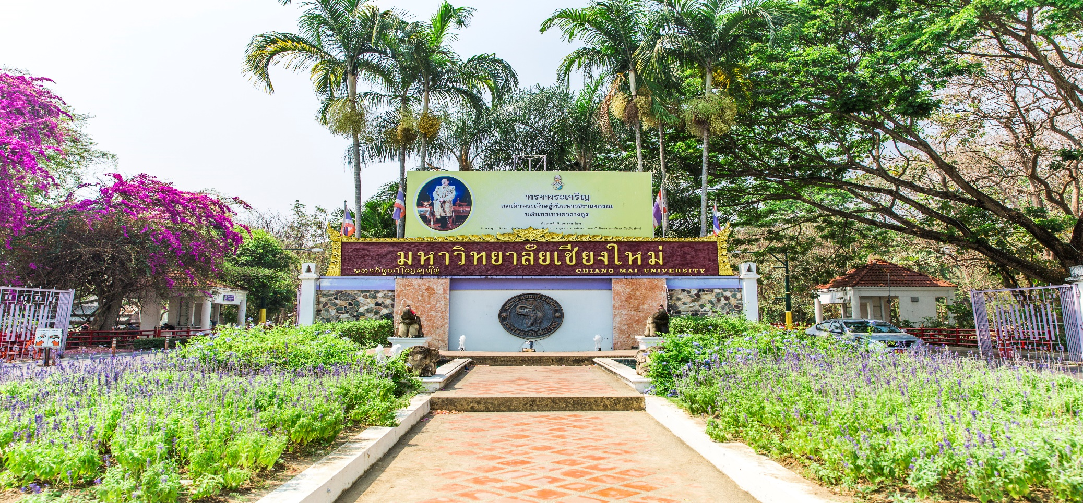
CONTENTS
1
项目背景
3
项目设计
5
文档与测试
2
项目目标
4
成果展示
6
总结

Slide 3
1.项目背景

Slide 4
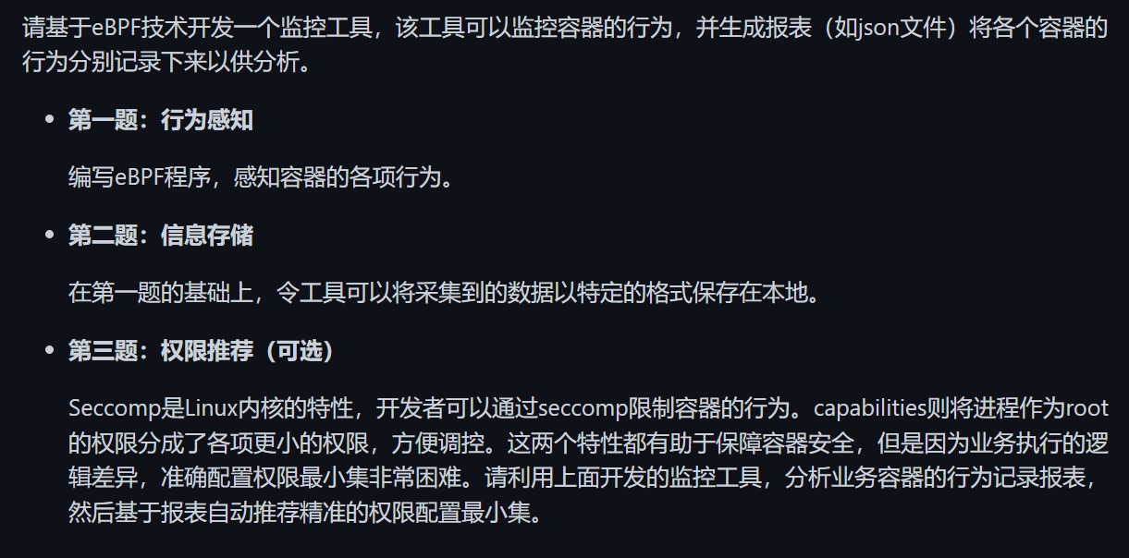
赛题背景：proj 118
赛题内容均已完成：
大量的 ebpf 跟踪点
提供本地导出保存和 Prometheus 存储；
提供 seccomp 和 capability 进行安全分析、加固；

Slide 5
项目背景
1
2
3
云原生发展
安全挑战加剧
ebpf兴起
以容器技术为基础的云原生技术蓬勃发展，已有广阔的应用
云原生导致当前业务具有多语言开发，多通信协议，微服务众多等特征，给可观测性和容器安全带来挑战
由bpf改进而来的ebpf出现，其具有强大的观测能力，且开发更为便捷

Slide 6
eBPF 开发部署方式
计算机程序的分发也经历了几个阶段，每个阶段都会带来一次巨大的流量突破和爆发：
使用机器码或汇编编写（繁琐，难以移植）
可移植的计算机高级编程语言（如 C)和编译器（可移植，还需要重新编译，API基于平台和操作系统）
使用虚拟机进行分发和运行（例如 Java），可以预先编译好程序并进行移植分发，平台无关的 API
在浏览器中直接浏览 web 网页或使用 web 应用程序：仅仅需要一条 url 链接或说一些 web 请求，就能在随时随地打开并且运行对应的应用程序，获得相似的体验；

Slide 7
eBPF 开发部署方式
eBPF 的开发和分发过程也类似：构建和分发 eBPF 一直以来都是一个高门槛的工作：
手工编写BPF 字节码或通过 Clang/LLVM 进行编译生成二进制：代码繁琐、难以移植、分发、部署；
使用 BCC 框架：必须在生产环境上安装 Clang 和 python 库，依赖复杂，运行时有 CPU 内存资源瞬时冲高，导致出现加载 BPF 程序后问题不复现的可能；
libbpf CO-RE：并没有解决部署问题，还是需要搭建编译框架、手动部署启动二进制文件或镜像；要编写不少辅助函数解决加载 ebpf 程序的问题

Slide 8
eBPF 开发部署方式
基于 libbpf ，也有其他项目做出了尝试：
coolbpf 项目：远程编译；
BumbleBee：自动生成与 eBPF 程序相关的用户空间的代码功能，以标准镜像分发；
Eunomia 想要探索一条全新的路线：
从 CO-RE 的 libbpf 库中抽象出最小的和 ebpf 字节码以及重定位所需相关信息，使用 http RESTful API 直接进行 ebpf 字节码的分发，热加载，热更新、热插拔：把 ebpf 当做 web 服务里面的 JavaScript 一样使用！

Slide 9
2.项目目标

Slide 10
Three Main Ideas
无需修改代码，无需繁琐的配置，仅需一个微小的二进制即可启动监控和获取 Eunomia 核心功能
让 ebpf 程序的分发和使用像网页和 web 服务一样自然
提供一个新手友好的 ebpf 云原生监控框架

Slide 11
Three Main Ideas
1. 无需修改代码，无需繁琐的配置，仅需一个微小的二进制即可启动监控和获取 Eunomia 核心功能:
代码无侵入即可开箱即用收集多种指标，仅占用少量内存和 CPU 资源；
告别庞大的镜像和 BCC编译工具链，最小仅需约 4MB 即可在支持的内核上或容器中启动跟踪运行时；
提供编译选项，可以作为一个 C++ 库进行分发，可以嵌入在其他项目中提供可观测性服务；

Slide 12
Three Main Ideas
2.让 ebpf 程序的分发和使用像网页和 web 服务一样自然
数百个节点的集群难以分发和部署 ebpf 程序？bpftrace 脚本很方便，但是功能有限？上线之后发现 ebpf 代码有错误？BCC太慢？Eunomia 支持通过 http API 直接进行本地编译后的 ebpf 代码的分发和热更新，仅需约数百毫秒和几乎可以忽略的 CPU 内存占用即可完成复杂 ebpf 追踪器的部署和更新；
可以通过 http API 高效热插拔 ebpf 追踪器，实现按需追踪；

Slide 13
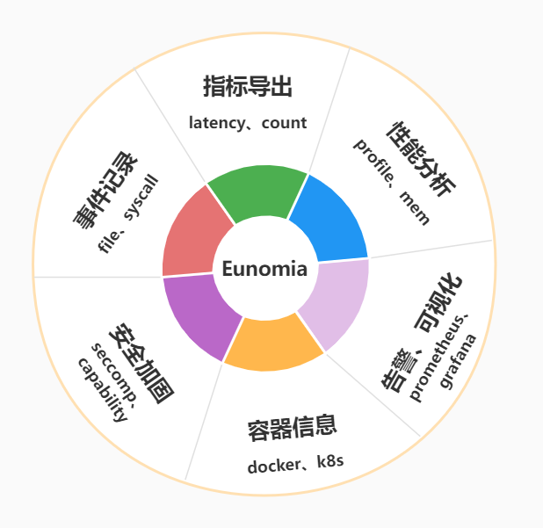
Three Main Ideas
3.提供一个新手友好的 ebpf 云原生监控框架:
最少仅需继承和修改三四十行代码，即可在 Eunomia 中基于 libbpf-bootstrap 脚手架添加自定义 ebpf 追踪器、运行时安全监测、获取容器元信息、导出数据至 prometheus 和 grafana，实现高效的时序数据存储和可视化，轻松体验云原生监控；
提供了丰富的文档和开发教程，力求降低 ebpf 程序的开发门槛；

Slide 14
3.项目设计

Slide 15
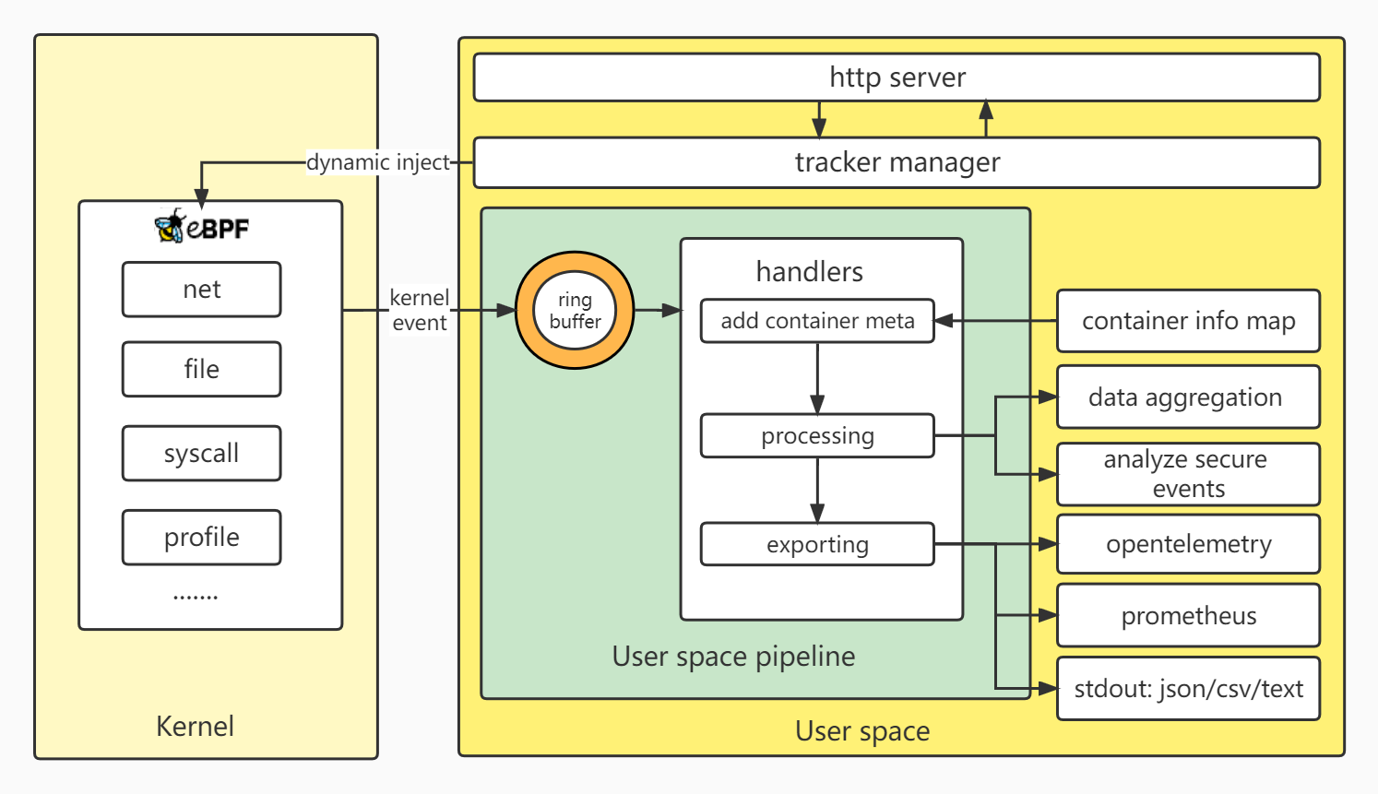
项目设计
Eunomia架构图

Slide 16
tracker设计
ebpf tracker 设计
I/O，文件相关工具
files 追踪器，追踪文件读取以及写入
opensnoop 追踪器，追踪open() 系统调用，获取打开文件信息
mountsnoop 追踪器，追踪文件系统的 mount 和 umount 操作
syscall 相关工具
syscall 追踪器，追踪系统中的 syscall 的计数统计
syscount 追踪器，追踪系统调用并统计时延
网络相关工具
tcpconnect 追踪器，追踪TCP连接信息
tcpconnlat 追踪器，追踪TCP连接延时
tcprtt 追踪器，追踪TCP RTT，并绘制直方图
bindsnoop 追踪器，跟踪执行socket bind内核函数

Slide 17
tracker设计
ebpf tracker设计
进程相关工具
Process 追踪器，追踪进程执行与退出
sigsnoop 追踪器，追踪进程收到的信号
安全相关工具
Capability 追踪器：追踪进程的 capability 检查
内存相关工具
memleak 追踪器，追踪内存分配和释放请求
oomkill 追踪器，追踪因为内存耗尽而死亡的进程
特定函数相关工具
profile 追踪器，分析 On-CPU 函数调用堆栈并生成火焰图
funclatency 追踪器，获取函数执行时延，并以直方图进行展示
以上列举仅是部分追踪器

Slide 18
轻量级：libbpf
BCC 依靠运行时间汇编，将整个大型 LLVM/Clang 库带入并嵌入其中。这有许多后果，所有这些都不太理想：
- 编译过程中资源利用量大;
- 依赖于内核头包，该包必须安装在每个目标主机上;
文章BPF Portability and CO-RE 指出，为了提高BPF程序的便携性，即在不同内核版本上正常工作，而无需为每个特定内核重新编译的能力，社区提出了一个称为BPF CO-RE(Compile Once – Run Everywhere)的解决方案。
Libbpf+BPF CO-RE的理念是，BPF程序与任何"正常"用户空间程序没有太大区别：它们应该汇编成小型二进制文件，然后以紧凑的形式进行部署。Libbpf 扮演 BPF 程序装载机的角色，执行设置工作（重定位、加载和验证 BPF 程序、创建 BPF map、连接到 BPF 挂钩等），让开发人员只担心 BPF 程序的正确性和性能。这种方法将开销保持在最低水平，消除沉重的依赖关系，使整体开发人员体验更加愉快。

Slide 19
轻量级：CO-RE
CO-RE
不想安装一大堆 BCC 或者 systemTap 的环境？
无法使用内核模块？
因为网络不好镜像拉不下来？
得益于 Libbpf + BPF CO-RE（一次编译，到处运行）的强大性能，Eunomia 仅需安装一个 agent 就可以收集这台主机相关的系统数据，最小仅需约 4MB 即可在支持的内核上或容器中启动跟踪，避免繁琐的依赖项和配置项；也可以通过镜像打包 Prometheus & Grafana 等监控可视化工具, 一站式开箱即用；
实测在 Eunomia 中约仅需 100ms 即可完成单一的 ebpf 子程序的加载和启动；

Slide 20
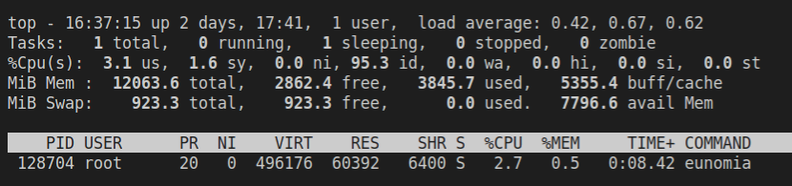
高性能、低开销
得益于 ebpf 的可编程特性，Eunomia 直接在内核中使用 eBPF 执行过滤、聚合、度量统计和直方图收集，避免向用户空间 agent 发送大量低信号事件，大大减少了系统的开销：
例如，我们对 opensnoop、 tcpconnect、syscall 等工具，都进行了更进一步的优化：在内核中根据时间间隔、次数等特性来聚合，避免频繁上报事件；尽可能在内核中根据容器 cgroups、pid 等 target 进行过滤；
在内核和用户态之间使用环形缓冲区进行高效通信，避免流量突增造成流水线堵塞；
使用了 C/C++ 高效的数据结构和多线程/多进程分析处理，以提供高效和快速的数据收集手段；
使用了
在大多数使用情况下仅使用2-3% 的 CPU 和少量内存，开启基础的数个tracker（tcp、files、process等）内存占用仅50MB

Slide 21
安全加固
安全分析和告警
在可观测性事件的基础上，实现了基于规则识别的安全分析、告警功能：
e.g. 1：打开 /etc/passwd 路径
e.g. 2：启动 /bin/sh
capabilites
实现对容器capabilities权限的监控
seccomp
实现基于黑白名单的方式限制容器/进程的系统调用

Slide 22
扩展性设计
模块化与可扩展设计
每个追踪器独立线程/进程运行，由Tracker Manager 统一管理
通过面向对象的方式，新追踪器可以通过继承基类快速集成
Tracker 上报的事件通过 Handlers 流水线统一处理
目前Eunomia已经修改、完善集成了许多 bcc/libbpf-tools 中的工具和自定义工具，并且对部分工具存在的问题进行了改进，也对上游社区进行了反馈和贡献。

Slide 23
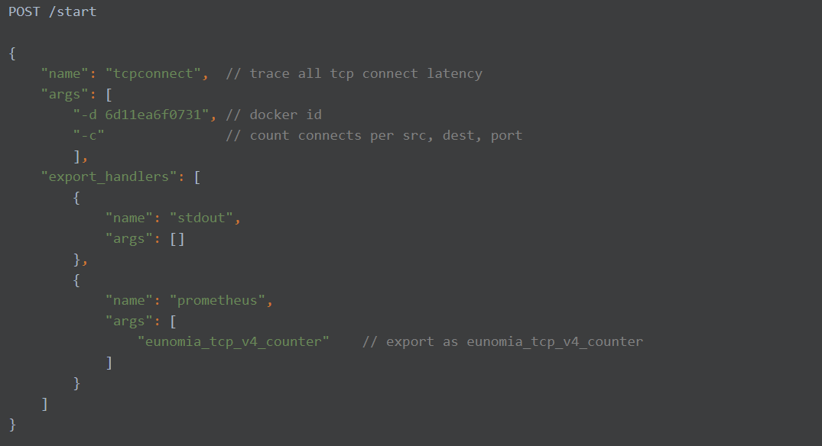
扩展性设计
配置分发、热插拔
Eunomia 支持以服务的方式启动，对外提供 HTTP API，可以实现自定义插件、已经集成的追踪器的配置分发和热插拔，其API代码如下所示。
Eunomia 支持以服务的方式启动，对外提供 HTTP API，可以实现自定义插件、配置分发和热插拔

Slide 24
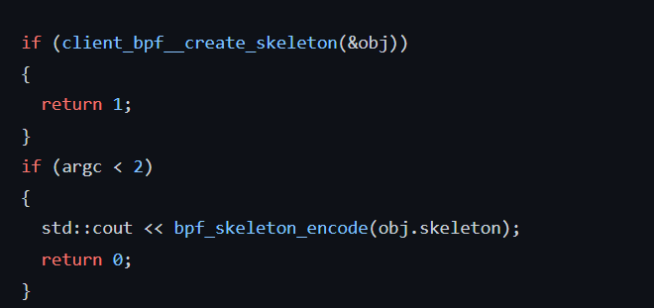
扩展性设计
热更新：极少的辅助函数，极大提升开发效率
对于通用的 ebpf 追踪器，在我们提供的模板的帮助下，仅需额外添加几行代码，就能完成所需 ebpf 程序的加载和编码，通过 API 请求进行热更新：
可以极大地提升 ebpf 程序的开发速度；
更专注于核心 ebpf 代码的开发
https://github.com/yunwei37/Eunomia/blob/master/bpftools/client-template/client.cpp

Slide 25
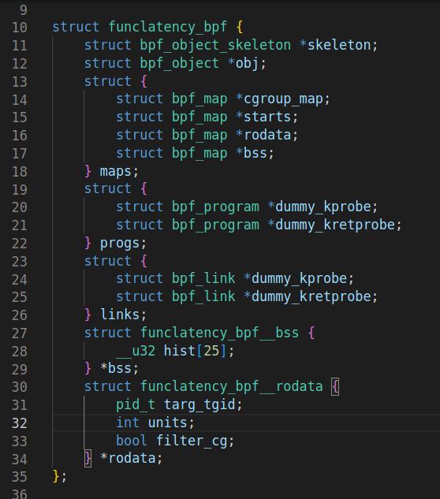
扩展性设计
ebpf 代码分发、热更新
基于 ebpf 程序本身的结构特性和 CO-RE 的重定位的能力，我们可以做到 ebpf 代码通过 http API 进行分发、热更新：
在本地通过 eunomia 给定的 ebpf 程序脚手架进行编译，生成对应 ebpf 程序的 字节码和元信息；
Client 通过 http RESTful API 将编译完成的 ebpf 字节码、和对应的元信息直接推送给 eunomia 运行时；
Eunomia 运行时直接使用编译好的 ebpf 程序热更新注入内核；
实测仅需 100+ms 和 数kb 的请求包即可在生产环境完成 ebpf 程序的部署启动；

Slide 26
代码分发、热更新
ebpf 代码分发、热更新的特性：
优势：
将 ebpf 程序的开发和部署运行解耦；
仅需网络的传输延时和 libbpf 重定位、内核验证即可启动 ebpf 程序；
通过 http RESTful 接口进行请求，便于插件和二次扩展；
仅需一个 eunomia runtime ，体积非常小，在新内核版本上不需要其他依赖；
可以更换内核跟踪点或 hook 函数；
和内核版本无关；
待改进：
目前还不能动态更改 ebpf 程序挂载点数量（还需要进一步对 libbpf codegen 进行深度改进），当前采用提供一些预编译模板的方式；
在开发时需要使用 libbpf-bootstrap 脚手架（可以通过远程编译进一步简化）
需要预先实现有用户态的c代码对 ebpf 程序进行解析（可以通过使用 lua、python 等非预编译脚本语言，随请求发布进行解决）

Slide 27
代码分发、热更新
和其他方式比较：
对比 BCC 等工具：不存在部署依赖 Clang/LLVM 等库和每次运行都要执行 Clang/LLVM 编译，严重消耗 CPU、内存等资源等问题；
对比于传统的通过镜像分发或通过二进制分发 CO-RE 程序：分发速度和启动速度极快：不需要启动容器、容器调度；不需要进行停机更新和重启，不需要其他的辅助工具、函数或脚本；生产环境中不需要任何编译环境；
本地需要编写的和 ebpf 无关的加载代码极少，可以使用通用的模板解决绝大多数需求；

Slide 28
代码分发、热更新
应用场景和未来的改进方向：
让 ebpf 程序可以在远程机器上编译再分发到本地运行；或者本地编译好直接通过 RESTful API 在大规模集群上一键部署：
只需要安装一个小的运行时，或者在应用程序中嵌入一个小的模块（类似 lua 虚拟机一样），有一个通用的 API 接口，再加上一个插件应用商店或者市场，只需要在浏览器中点击一下链接，就能在本地启动一个 ebpf 应用，或者给一个现有的服务接入 ebpf 的超能力，不需要停机重启，就能一键更换可观测性插件；
每个人都可以通过链接自由地分享自己写好的 ebpf 程序和编译好的 ebpf 代码，甚至可以通过聊天窗口直接发送编译好的程序代码，复制粘贴一下即可运行，不需要任何的编译依赖；

Slide 29
4.成果展示

Slide 30
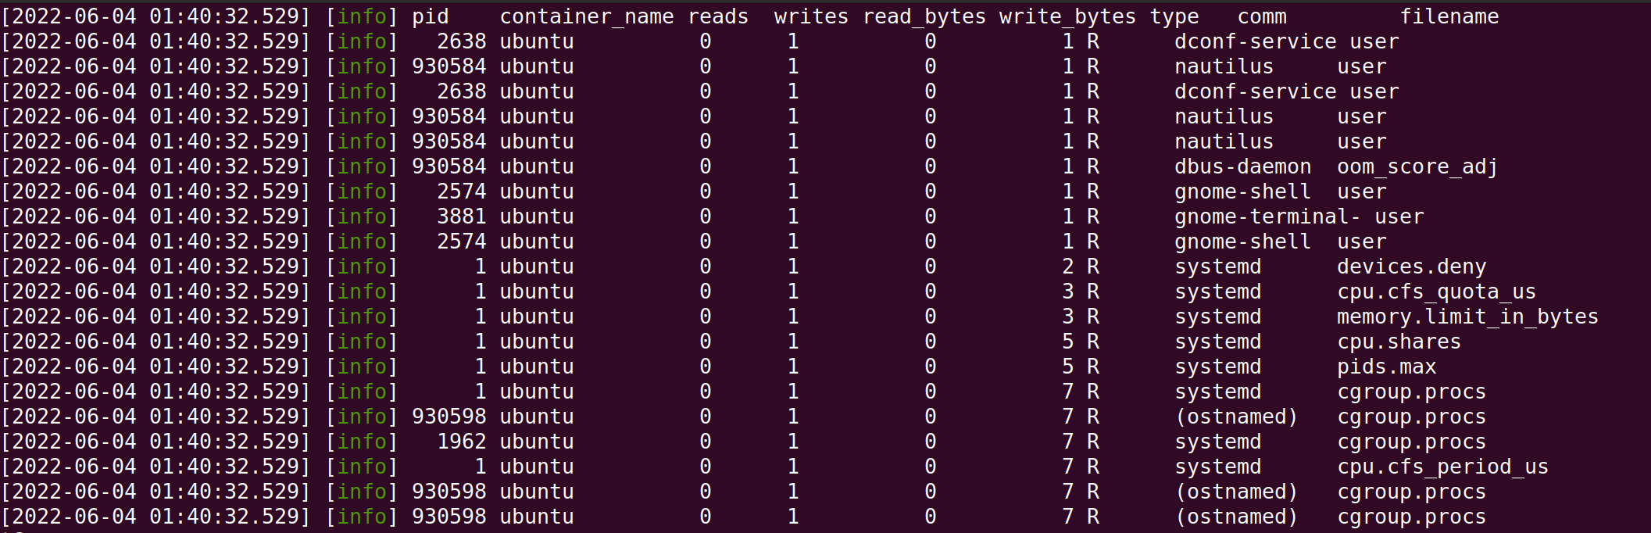
成果展示
和 pid 、文件名称关联的文件读写统计

Slide 31
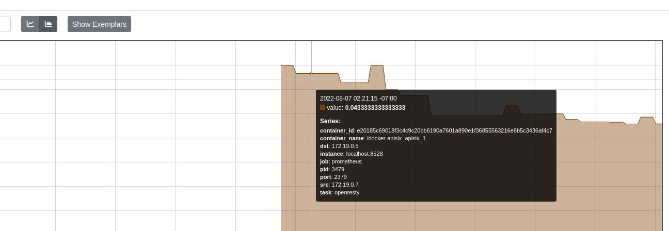
成果展示
在 Promtheus 上展示和容器信息关联的 tcp 连接延时

Slide 32
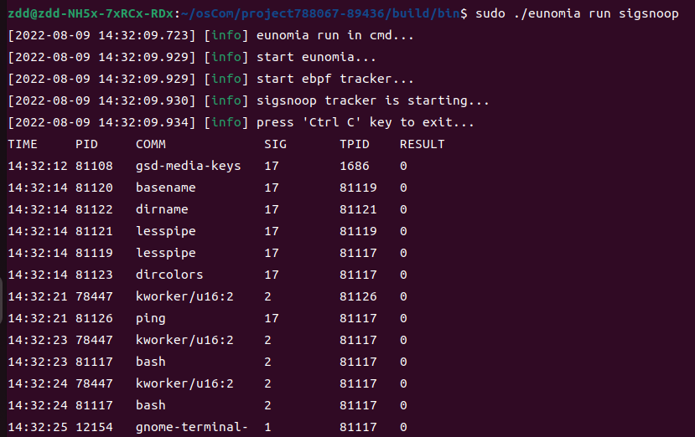
成果展示
进程间信号信息收集

Slide 33
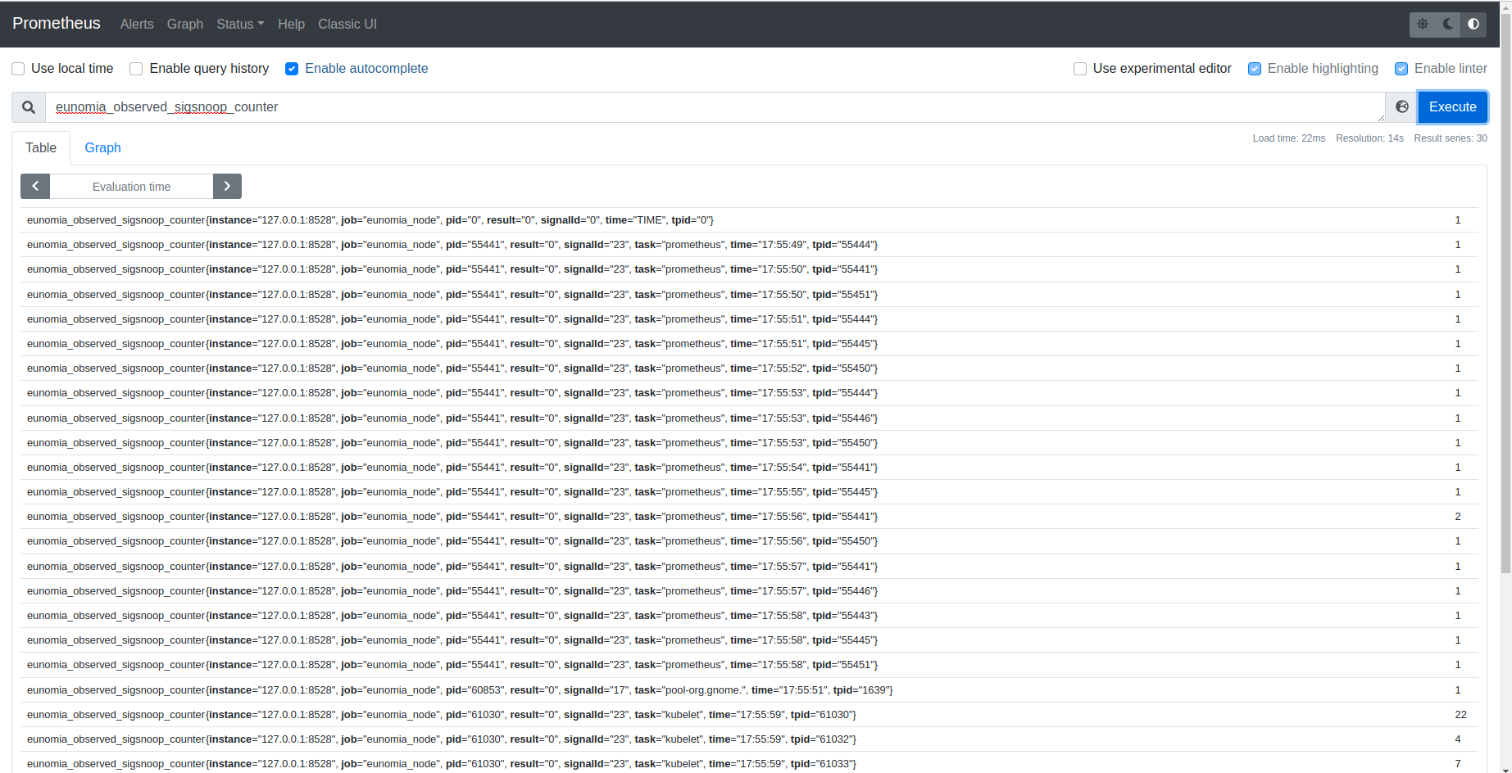
成果展示
进程间信号信息收集

Slide 34
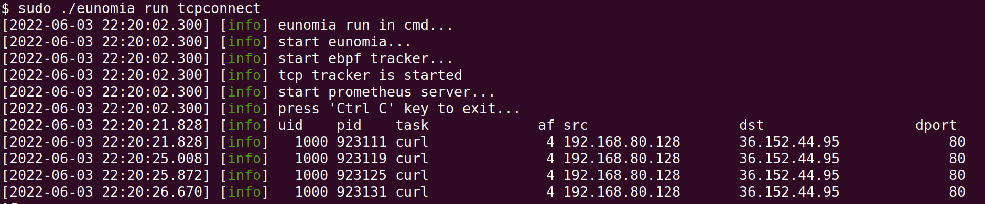
成果展示
tcp 连接计数

Slide 35
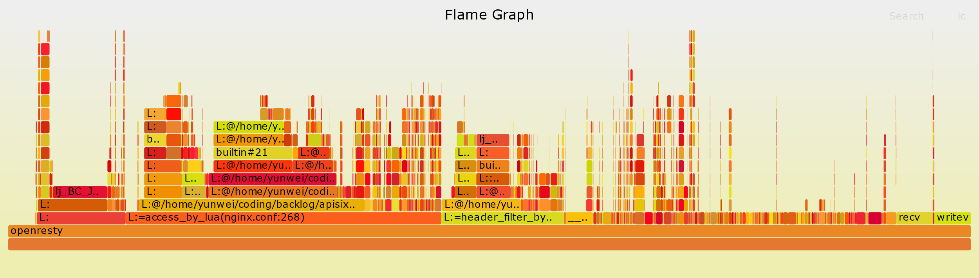
成果展示
使用eBPF捕获和解析 Nginx中的 lua 和 C 的混合调用堆栈信息，对其进行汇总并生成cpu火焰图:
我们为 OSPP 开源之夏 Apache APISIX 社区开发的子项目

Slide 36
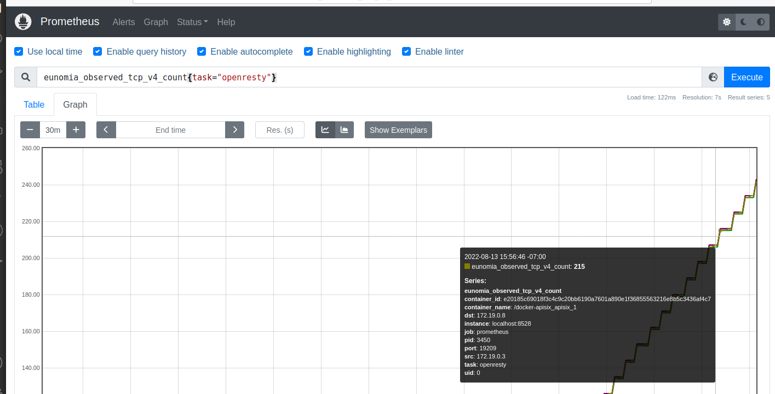
成果展示
tcp 连接计数统计

Slide 37
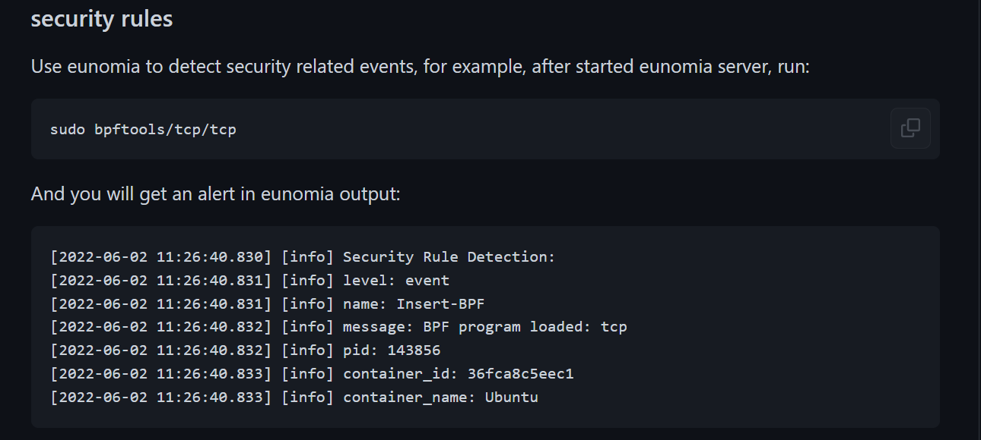
成果展示
安全加固规则示例：注入 bpf 代码感知（基于 syscall）

Slide 38
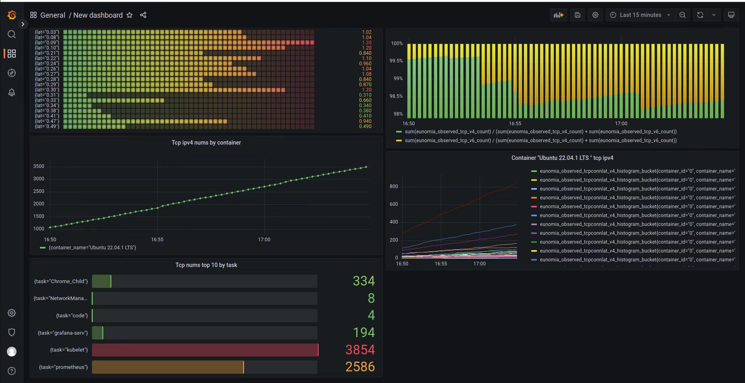
成果展示
tcp accept\bind\connect 容器相关数据 Grafana 统计面板

Slide 39
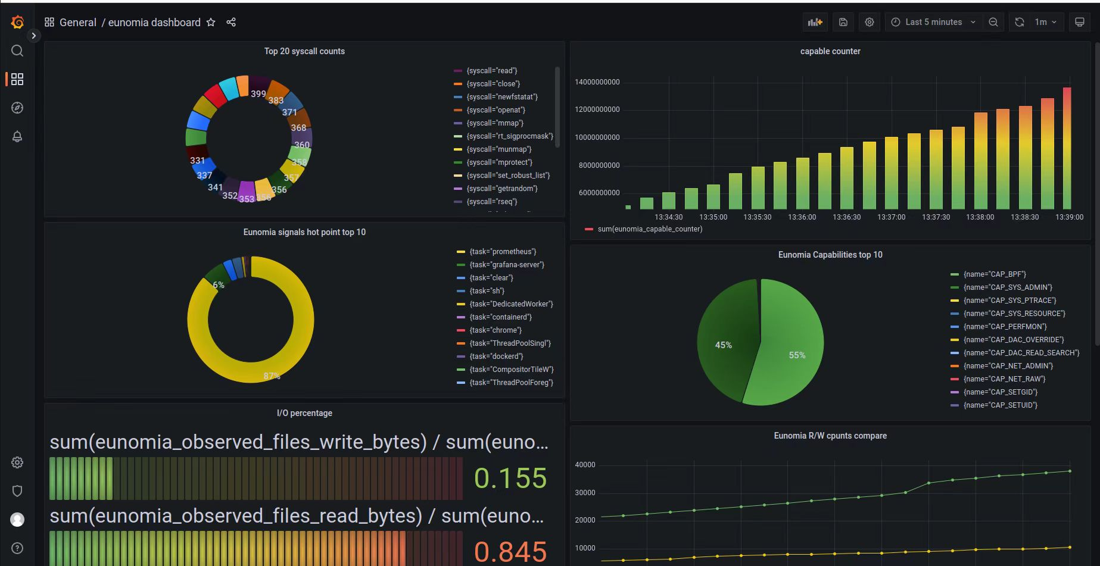
成果展示

Slide 40
成果展示
ebpf工具对比
 | prometheus-exporter | bcc/libbpf-tools | Eunomia
轻量级 | √ | √ | √
高性能 | × | √ | √
易扩展 | √ | × | √
开源对接 | √ | × | √
容器元信息 | × | × | √
教程/文档 | 丰富 | 较少 | 丰富

Slide 41
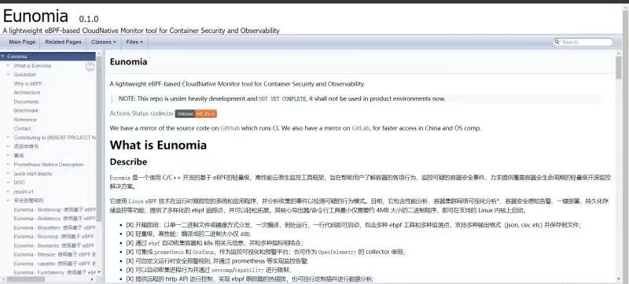
成果展示: 文档与教程网站
我们撰写了大量的 ebpf的开发教程与入门文档，并和 Eunomia 开发文档一起专门建立了一个网站：https://yunwei37.github.io/Eunomia/

Slide 42
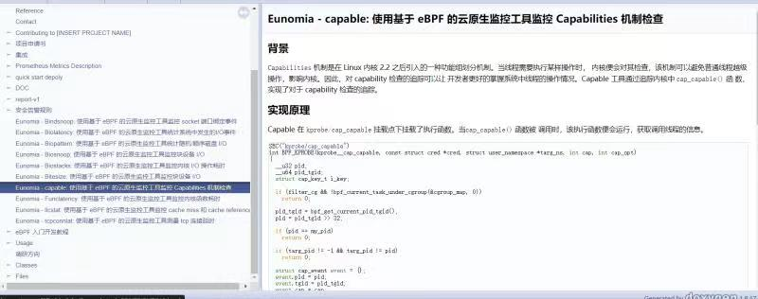
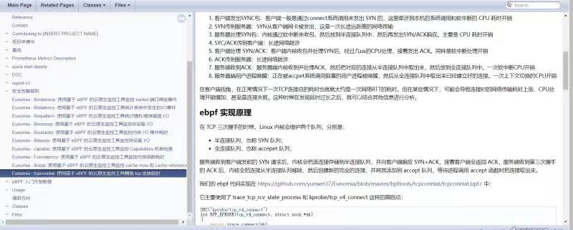
成果展示: ebpf 教程和源码分析
旨在降低新手学习eBPF技术的门槛，丰富对 eBPF、libbpf、bcc 等内核技术和容器相关原理的认知。

Slide 43
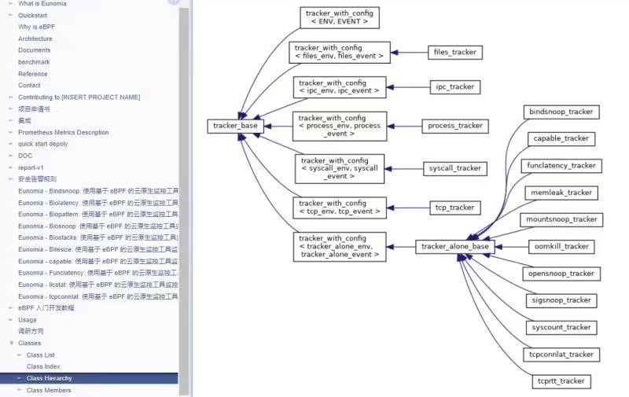
成果展示

Slide 44
5.文档与测试

Slide 45
开源协作
从赛题开始的第一时间，项目团队就选择了全过程开源，主要由郑昱笙同学（yunwei37）负责宣传和维护，并吸引到了kindling社区的相关同学关注，进行线下交流。我们希望把它作为一个真正的开源项目运营。
开源
赛题开发的全过程通过Gitlab & Github进行文档/研讨记录和版本迭代，共开启线上会议20+次，commits300+次，issue40+个，发布2个大版本，5个小版本。
协作
启用了 github CI 进行自动构建, 并使用了大量的静态分析和动态分析工具，如 clang tidy、cppcheck、AddressSanitizer、Clang Static Analyzer 等来保证代码质量和风格；
CI
通过简单的镜像，构建quick_start上手教程，快速体验Eunomia的监控功能。
上手

Slide 46
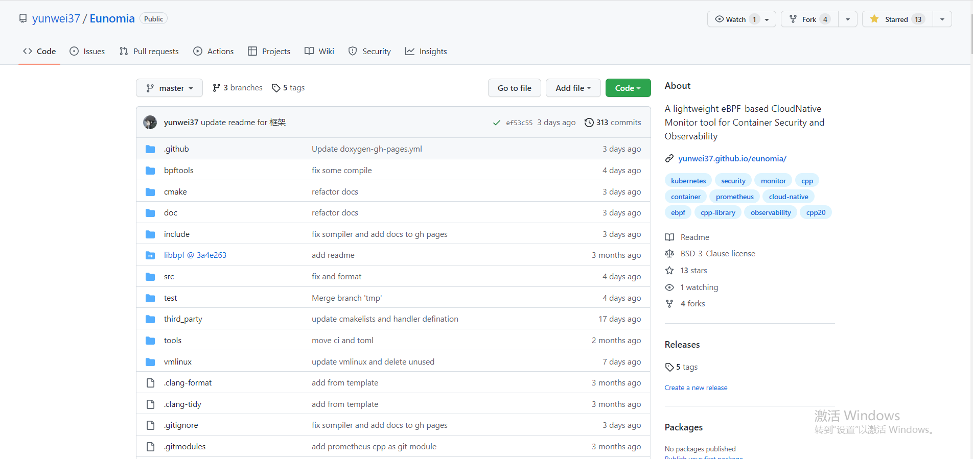
开源展示

Slide 47
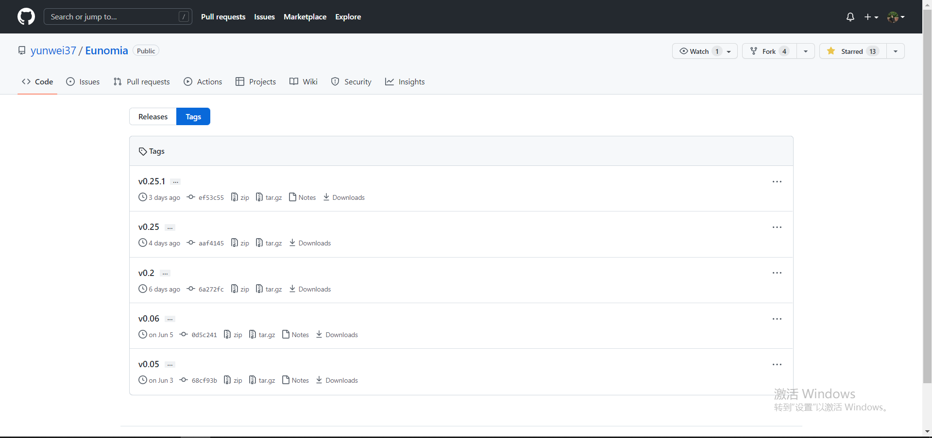
开源展示

Slide 48
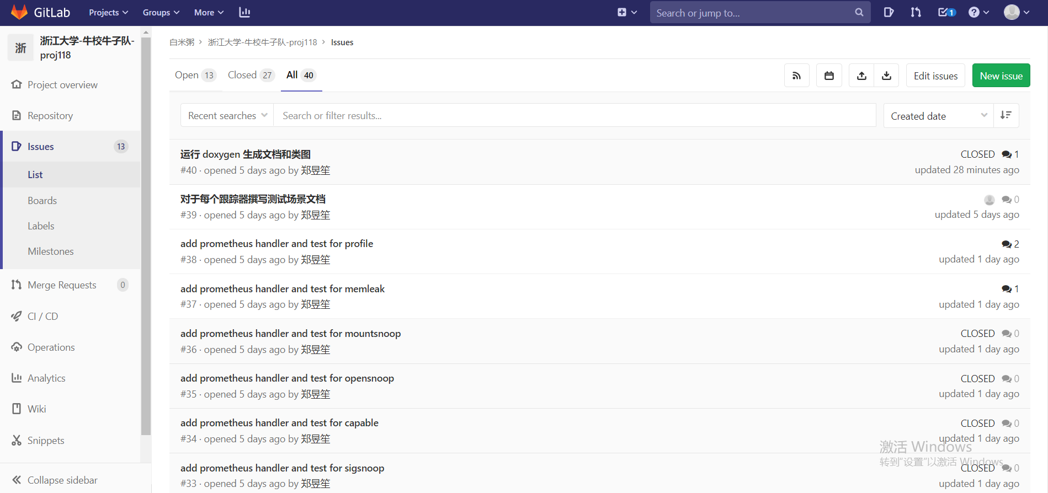
开源展示

Slide 49
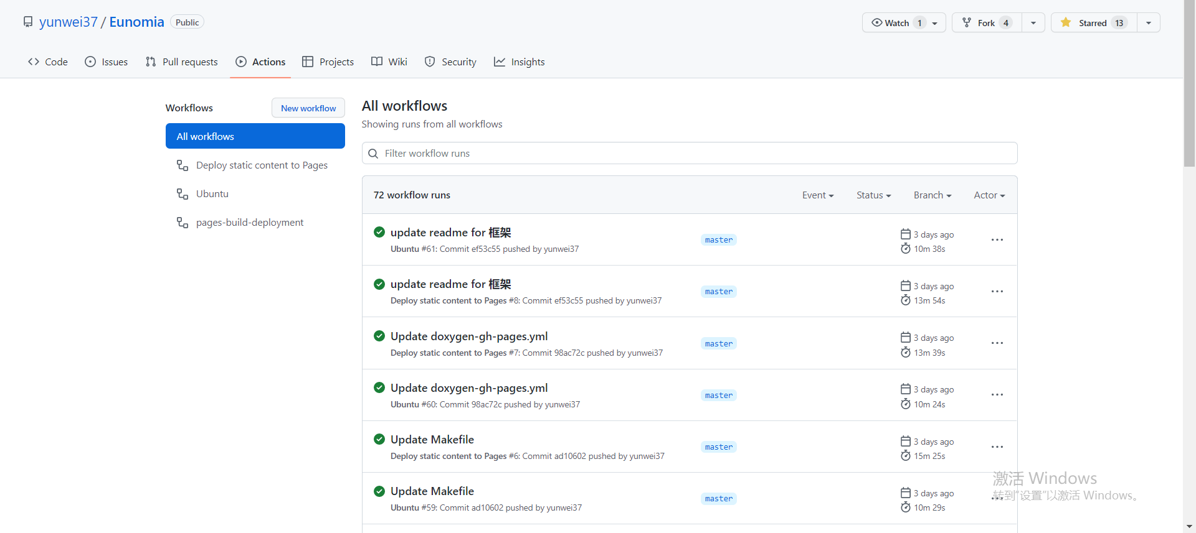
开源展示

Slide 50
文档与测试
丰富的开发文档和过程文档：40+份文档，详尽的过程记录
尽可能对每个 Tracker 和每个模块编写单元测试
集成与性能测试：
测试环境：内核版本 5.13 5.15 5.16 5.19（Ubuntu、Fedora）

Slide 51
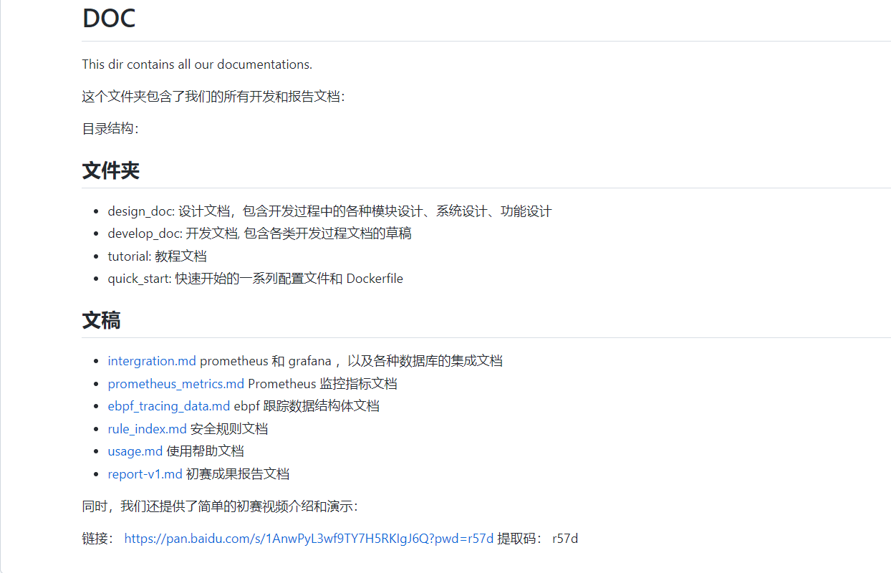
文档展示

Slide 52
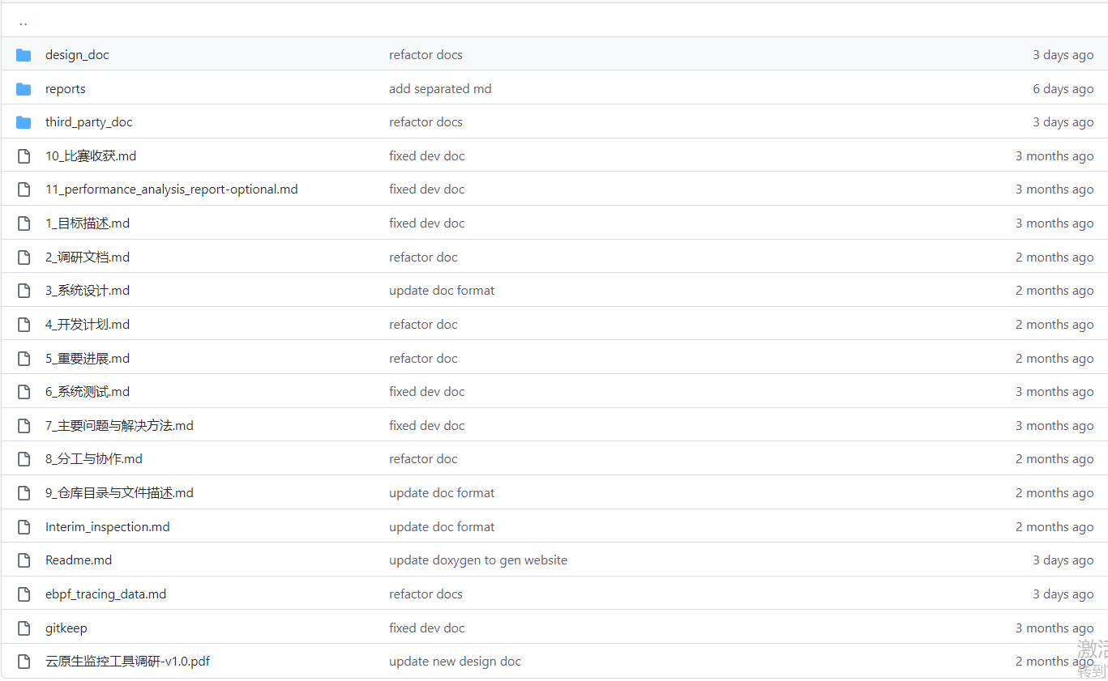
文档展示

Slide 53
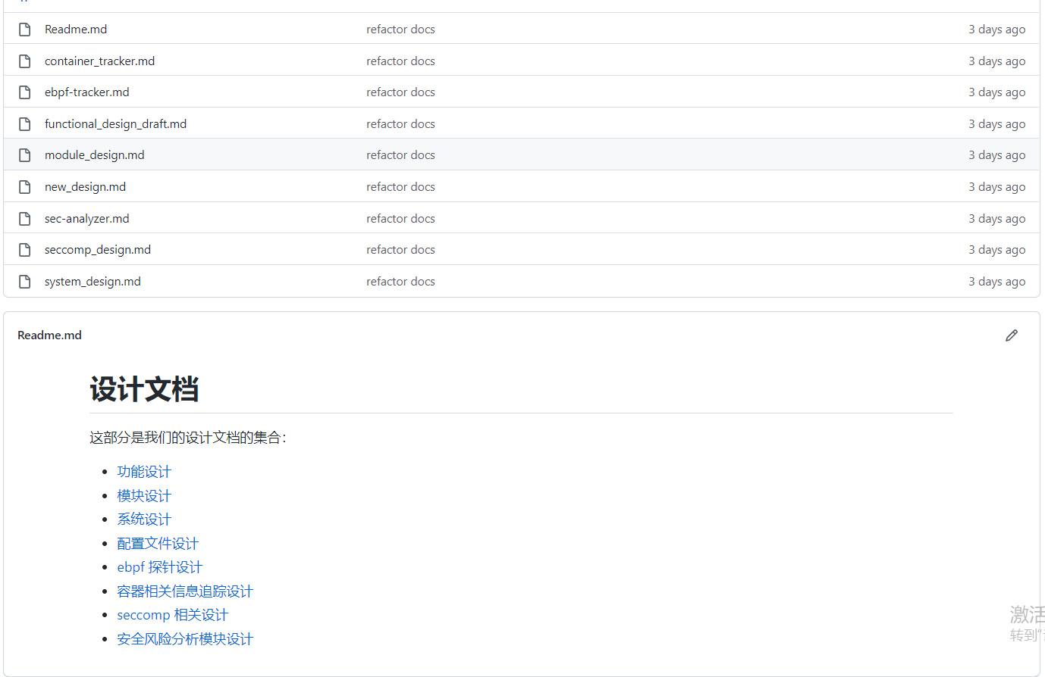
文档展示

Slide 54
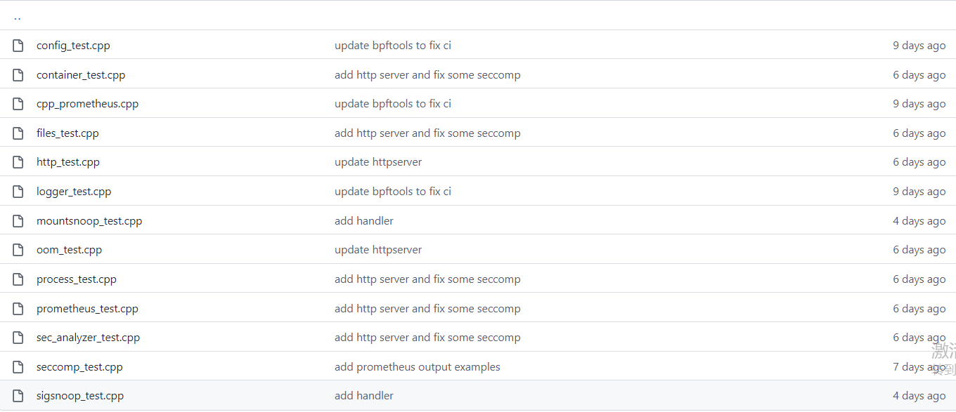
单元测试

Slide 55
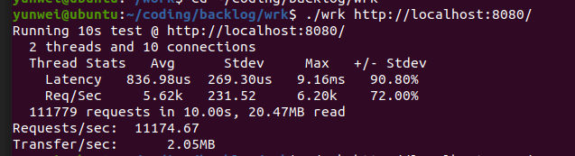
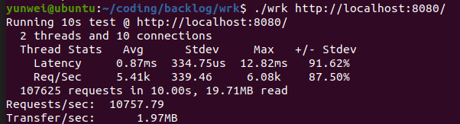
性能测试
使用 openresty 和 APISIX 在本机上启动一个包含6个容器和负载均衡的网络服务，以及 Prometheus 和 Grafana ，使用 wrk 进行压力测试：
在启动 Eunomia 前：
启动 Eunomia 后：
虚拟机环境：Linux ubuntu 5.13.0-44-generic #49~20.04.1-Ubuntu SMP x86_64 GNU/Linux 6 核，12 GB 内存；
Eunomia 启动 files、tcp 等4-5个主要的跟踪器；可以看到大约仅有 4% 的性能损失；

Slide 56
6.总结与展望

Slide 57
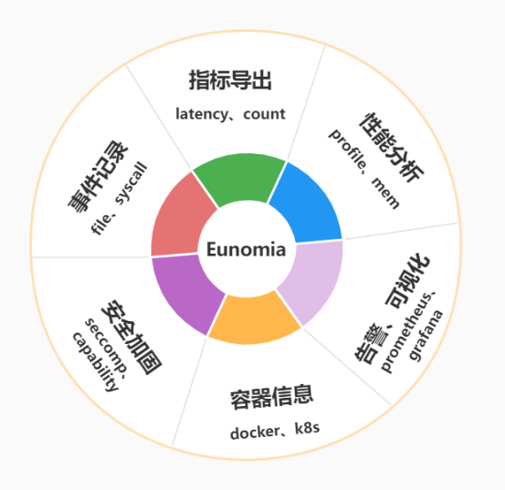
总结
四大特性：
轻量级
高性能、低开销
便于扩展：热插拔、热分发
易用性强
六大功能：
事件记录
指标导出
性能分析
可视化
容器信息
安全加固

Slide 58
未来的发展方向
进一步完善 ebpf 热分发和更新的核心功能；
进行更多的测试和性能分析；
提供更完善的文档和教程；
添加更多的可选追踪模块；
完善开箱即用的可视化界面配置，搭建前端控制面板插件；
….

Slide 59

Thanks for watching
Date: 2022.8

